Slide 1
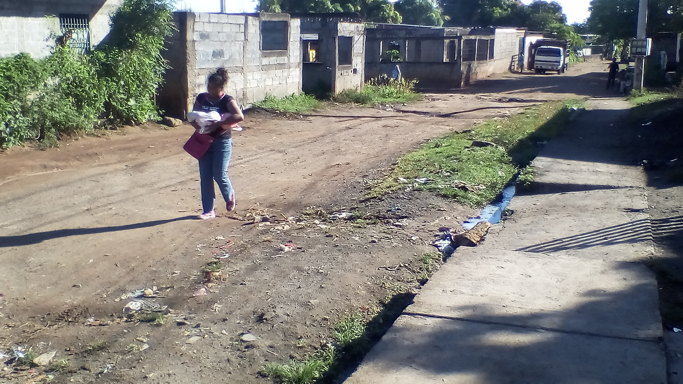
Si cuidamos nuestro ambiente tendremos un mejor lugar.

